Slide 1
พระราชบัญญัติ
ส่งเสริมการพัฒนาฝีมือแรงงาน (ฉบับที่๒)
พ.ศ.๒๕๕๗
โดย
ว่าที่ร้อยเอกสมศักดิ์ เนียมสุวรรณ
ผู้อำนวยการสำนักงานรับรองความรู้ความสามารถ

Slide 2
เหตุผล
1. ฉบับปัจจุบัน (พ.ศ. 2545) ไม่มีบทบัญญัติที่เกี่ยวกับ...
1.1 การส่งเสริมให้ผู้ประกอบอาชีพมีความรู้ความสามารถ
ในการประกอบอาชีพ
1.2 การพัฒนาประสิทธิภาพของสถานประกอบกิจการ
1.3 การให้ความคุ้มครองความปลอดภัยสาธารณะ
จากการทำงาน
1.4 เตรียมความพร้อมรองรับการเคลื่อนย้ายแรงงานฝีมือ
สุภพ ปิงตา
รองอธิบดีกรมพัฒนาฝีมือแรงงาน

Slide 3
เหตุผล (ต่อ)
2. สมควรแก้ไขเพื่อกำหนดให้การประกอบอาชีพใน
สาขาอาชีพ ตำแหน่งงาน หรือลักษณะงานใดที่...
1) อาจเป็นอันตรายต่อสาธารณะ หรือ
2) ต้องใช้ผู้มีความรู้ความสามารถดำเนินการ
“ต้องได้รับหนังสือรับรองความรู้ความสามารถ (Licence)”
จึงจะปฏิบัติงานในสาขาอาชีพ ตำแหน่งงาน หรือลักษณะงานนั้นได้
สุภพ ปิงตา
รองอธิบดีกรมพัฒนาฝีมือแรงงาน

Slide 4
สาระสำคัญ
1. ให้รัฐมนตรีมีอำนาจประกาศ
1.1 กำหนดสาขาอาชีพที่จะส่งเสริมการพัฒนาฝีมือแรงงาน
1.2 กำหนดสาขาอาชีพ ตำแหน่งงาน หรือลักษณะงาน
ที่อาจเป็นอันตรายต่อสาธารณะ หรือต้องใช้ผู้มีความรู้
ความสามารถ ซึ่งต้องดำเนินการโดยผู้ผ่านการรับรอง
ความรู้ความสามารถ (เว้นแต่มีกฎหมายควบคุมอยู่แล้ว)
สุภพ ปิงตา
รองอธิบดีกรมพัฒนาฝีมือแรงงาน

Slide 5

สาระสำคัญ (ต่อ)
2. เพิ่มการกำหนดเกี่ยวกับ...
 ระบบการรับรองความรู้ความสามารถ
 สมุดประจำตัว
    - แบบสมุดประจำตัว
    - การขอมีสมุดประจำตัว
    - การออกสมุดประจำตัว
    - การบันทึกข้อมูลสมุดประจำตัว
สุภพ ปิงตา
รองอธิบดีกรมพัฒนาฝีมือแรงงาน

Slide 6
สาระสำคัญ (ต่อ)
3. กำหนดให้มีหน่วยงานทำหน้าที่รับรองความรู้ความสามารถ
และมีอำนาจเรียกเก็บค่าธรรมเนียมหรือค่าบริการได้ ได้แก่...
1) ศูนย์ประเมินความรู้ความสามารถกลาง
- กรมพัฒนาฝีมือแรงงาน
(สำนักงานรับรองความรู้ความสามารถ, สพภ. , ศพจ.)
2) ศูนย์ประเมินความรู้ความสามารถตามมาตรา 26/4 (2)
- องค์กรอาชีพ ที่ได้รับการรับรองจากนายทะเบียน หรือ
- หน่วยงานของรัฐ ที่ได้รับการรับรองจากนายทะเบียน
สุภพ ปิงตา
รองอธิบดีกรมพัฒนาฝีมือแรงงาน

Slide 7
สาระสำคัญ (ต่อ)
4. เพิ่มที่มาของเงินกองทุนพัฒนาฝีมือแรงงาน
- ค่าธรรมเนียมหรือค่าทดสอบที่จัดเก็บได้ตาม พ.ร.บ. นี้
5. เพิ่มกรณีการจ่ายเงินกองทุนพัฒนาฝีมือแรงงาน
เพื่อช่วยเหลือหรืออุดหนุนการดำเนินงานของ
- องค์กรอาชีพ
- ศูนย์ประเมินความรู้ความสามารถกลาง
- ศูนย์ประเมินความรู้ความสามารถตามมาตรา 26/4 (2)
สุภพ ปิงตา
รองอธิบดีกรมพัฒนาฝีมือแรงงาน

Slide 8
สาระสำคัญ (ต่อ)
6. แก้ไขเพิ่มเติมการส่งเงินสมทบเข้ากองทุนพัฒนาฝีมือแรงงาน
ก. กรณีไม่ต้องส่งเงินสมทบ
1. จัดฝึกอบรมฝีมือแรงงานลูกจ้างของตนตามสัดส่วนที่กำหนด หรือ
2. ส่งลูกจ้างเข้ารับการทดสอบมาตรฐานฝีมือแรงงานแห่งชาติและผ่านการ
ทดสอบ ตามสัดส่วนที่ประกาศกำหนด หรือ
3. มีลูกจ้างผ่านการรับรองความรู้ความสามารถตามสัดส่วนที่ประกาศกำหนด หรือ
4. ดำเนินการตาม ข้อ 1-3 รวมกันได้ตามสัดส่วนที่กำหนด
ข. กรณีต้องส่งเงินสมทบ
- ไม่จัดฝึกอบรมตาม 1 หรือมีลูกจ้างไม่เข้าหลักเกณฑ์ตามข้อ 2 , 3 หรือ 4
สุภพ ปิงตา
รองอธิบดีกรมพัฒนาฝีมือแรงงาน

Slide 9
สาระสำคัญ (ต่อ)
7. เพิ่มสิทธิประโยชน์ให้ผู้ประกอบกิจการซึ่งจ้างงานผู้ได้รับ
หนังสือรับรองความรู้ความสามารถ
1) ได้รับยกเว้นภาษีเงินได้ เป็นจำนวนร้อยละของค่าจ้างที่ได้จ่ายให้
ผู้ได้รับหนังสือรับรองความรู้ความสามารถ
2) ได้รับคำปรึกษาแนะนำกระบวนการวิเคราะห์จำแนกตำแหน่งงาน
หรือการบริหารค่าจ้างหรือค่าตอบแทน
3) ได้รับอนุญาตให้ใช้เครื่องหมายตามประกาศกำหนด
สุภพ ปิงตา
รองอธิบดีกรมพัฒนาฝีมือแรงงาน

Slide 10
สาระสำคัญ (ต่อ)
8. กำหนดโทษผู้ฝ่าฝืนหรือไม่ปฏิบัติตาม และให้นาย
ทะเบียนมีอำนาจในการเปรียบเทียบ ดังนี้
8.1) ไม่ปฏิบัติตามมาตรา 26/3 (ไม่มีหนังสือรับรองความรู้ความสามารถ)
มีโทษปรับไม่เกิน 5,000 บาท
8.2) จ้างผู้ไม่มีหนังสือรับรองความรู้ความสามารถตามมาตรา 26/3
มีโทษปรับไม่เกิน 30,000 บาท
8.3) เป็นศูนย์ประเมินความรู้ความสามารถหรือเป็นผู้ประเมินโดยมิได้รับ
หนังสือรับรองจากนายทะเบียน มีโทษปรับไม่เกิน 60,000 บาท
สุภพ ปิงตา
รองอธิบดีกรมพัฒนาฝีมือแรงงาน

Slide 11
สาระสำคัญ (ต่อ)
8.4) ใช้เครื่องหมายตามมาตรา 33/1 (3) โดยมิได้รับอนุญาต
มีโทษปรับไม่เกิน 5,000 บาท
8.5) ฝ่าฝืนหรือไม่ปฏิบัติตามข้อกำหนดอื่นๆ ได้แก่ ไม่มา
ให้ถ้อยคำ ไม่ปฏิบัติตามคำสั่ง ขัดขวาง ไม่อำนวยความ
สะดวก มีโทษปรับไม่เกิน 5,000 บาท
8.6) ฝ่าฝืนมาตรา 49/1 วรรคสาม (ศูนย์ฯ หรือผู้ประเมินฝ่าฝืน
คำสั่งให้หยุดพัก) มีโทษปรับไม่เกิน 5,000 บาท
สุภพ ปิงตา
รองอธิบดีกรมพัฒนาฝีมือแรงงาน

Slide 12
การบังคับใช้
พ.ร.บ. (ฉบับที่ ๒) ประกาศในราชกิจจานุเบกษา
เมื่อวันที่ 26 ธันวาคม 2557 มีผลบังคับใช้ตั้งแต่
วันที่ 26 มีนาคม 2558
(เมื่อพ้นกำหนด 90 วัน นับแต่วันประกาศในราชกิจจานุเบกษา)
สุภพ ปิงตา
รองอธิบดีกรมพัฒนาฝีมือแรงงาน

Slide 13
ผู้ได้รับประโยชน์
จาก พ.ร.บ.ส่งเสริมฯ (ฉบับที่ 2) พ.ศ. 2557
นายจ้าง
ลูกจ้าง
สาธารณะ / สังคม
พัฒนาคุณภาพ/ประสิทธิภาพในการบริหารจัดการ
เพิ่มผลิตภาพแรงงาน
ได้รับสิทธิประโยชน์ด้านภาษีและด้านอื่น ๆ
มีความปลอดภัยจากการทำงานของลูกจ้าง
มีความรู้ความสามารถเป็นที่ยอมรับ
ได้รับค่าจ้างสูงขึ้น
มีความก้าวหน้าและมั่นคงในการทำงาน
มีความปลอดภัยในการทำงาน
ได้รับการคุ้มครองความปลอดภัยในชีวิตและทรัพย์สิน
ได้รับสินค้าหรือบริการที่ดีมีคุณภาพ
สังคมส่วนรวมเกิดความสันติสุข
สุภพ ปิงตา
รองอธิบดีกรมพัฒนาฝีมือแรงงาน

Slide 14

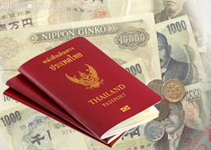
สมุดประจำตัว
หมายถึง เอกสารหรือสิ่งอื่นใดที่ใช้ในการบันทึกประวัติของบุคคลในส่วนที่เกี่ยวกับการศึกษา การฝึกอบรม การสัมมนา การทดสอบมาตรฐานฝีมือแรงงาน การประกอบอาชีพการทำงานที่ผ่านมา หรือกรณีอื่นตามที่คณะกรรมการประกาศกำหนด เพื่อประโยชน์ในการประกอบอาชีพหรือการจ้างงาน
ประโยชน์ ใช้เป็นหลักฐานในการทำธุรกรรมต่าง ๆ อาทิ
การขอประเมินรับรองความรู้ความสามารถ
การเดินทางไปต่างประเทศ
การสมัครงาน
ถ้าไม่มีสมุดประจำตัว จะต้องนำเอกสารหลักฐานตัวจริงมาแสดง
14

Slide 15

การขอมีสมุดประจำตัว
เอกสารที่ใช้ประกอบการยื่นขอ
แบบ คร.4 คำขอมีสมุดประจำตัวและบันทึกข้อมูล
รูปถ่ายหน้าตรง ขนาด 1 x 1.5 นิ้ว พื้นหลังสีขาว ถ่ายมาไม่เกิน 6 เดือน
สำเนาบัตรประจำตัวประชาชน พร้อมรับรองสำเนาถูกต้อง
สำเนาเอกสารรายละเอียดข้อมูลต่าง ๆ ที่ประสงค์จะบันทึกข้อมูล ลงในสมุดประจำตัว
ค่าธรรมเนียม
สมุดประจำตัว เล่มละ 100 บาท
บันทึกข้อมูล รายการละ 10 บาท แต่รวมกันไม่เกินครั้งละ 100 บาท
อื่น ๆ
การเก็บรักษาเอกสารหลักฐาน ไม่น้อยกว่า 2 ปี
กรณีสมุดประจำตัวชำรุด สูญหาย ต้องดำเนินการยื่นขอมีสมุดใหม่
15

Slide 16


แบบสมุดประจำตัว
กว้าง 10 เซนติเมตร ยาว 16 เซนติเมตร
แบบ คร.3
กรมพัฒนาฝีมือแรงงาน กระทรวงแรงงาน
ปกหน้า
ปกหลัง
16

Slide 17
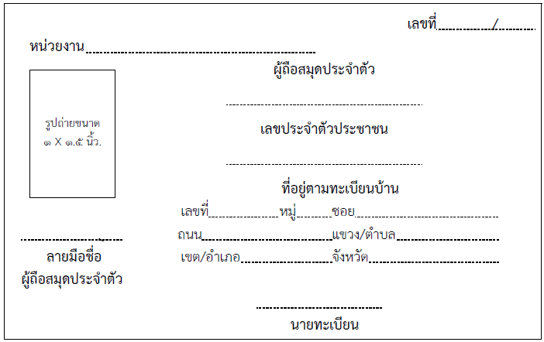
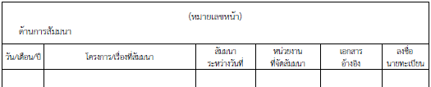

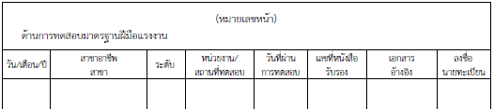
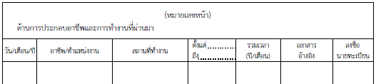
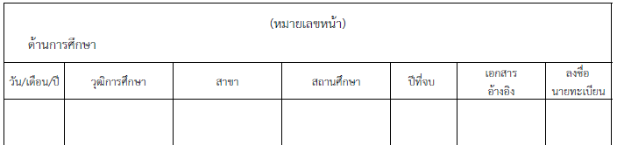
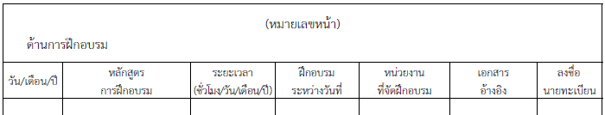
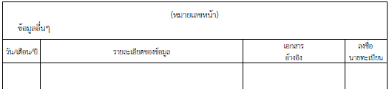
แบบสมุดประจำตัว
ปกหน้าด้านใน หน้า ๑
หน้า ๔
หน้า ๕
หน้า ๖
หน้า ๒
หน้า ๗
หน้า ๓
17

Slide 18
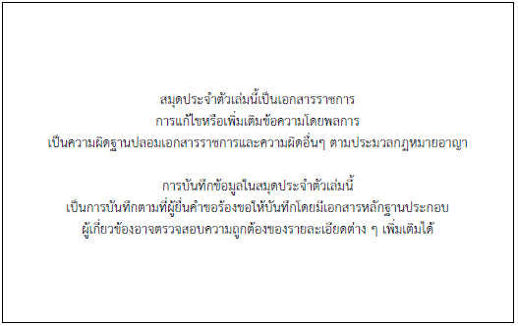
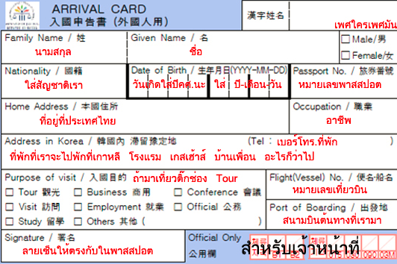
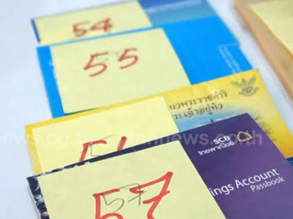
แบบสมุดประจำตัว
หน้า ๘
ปกหลังด้านใน
18

Slide 19
การประเมินความรู้ความสามารถ
การรับรองความรู้ความสามารถ
หมายถึง การรับรองความรู้ความสามารถในการประกอบอาชีพ ของบุคคลที่ผ่านการประเมินในแต่ละระดับตามที่คณะกรรมการประกาศกำหนด
หนังสือรับรองความรู้ความสามารถ
หมายถึง หนังสือที่ออกให้แก่บุคคลที่ผ่านการรับรองความรู้ความสามารถ
โดย หนังสือรับรองความรู้ความสามารถ มีอายุ 3 ปี
19

Slide 20
การประเมินความรู้ความสามารถ
ลักษณะงานที่เข้าข่ายเป็นผู้ปฏิบัติงานช่างไฟฟ้าภายในอาคาร
- งานใช้อุปกรณ์ป้องกันกระแสเกิน
- งานเดินสายไฟฟ้า
> เข็มขัดรัดสาย
> ท่อร้อยสายไฟฟ้า
- งานติดตั้งและต่อวงจรไฟฟ้าสำหรับบริภัณฑ์ไฟฟ้า
- งานต่อตัวนำ
- งานตรวจสอบการทำงานของวงจรไฟฟ้า
20

Slide 21
การประเมินความรู้ความสามารถ
หน้า 6
เล่ม 132 ตอนพิเศษ 269 ง ราชกิจจานุเบกษา 27 ตุลาคม 2558
ประกาศกระทรวงแรงงาน
เรื่อง กำหนดสาขาอาชีพ ที่อาจเป็นอันตรายต่อสาธารณะ
ซึ่งต้องดำเนินการโดยผู้ได้รับหนังสือรับรองความรู้ความสามารถ
โดยที่เป็นการสมควรกำหนดสาขาอาชีพ ที่อาจเป็นอันตรายต่อสาธารณะซึ่งต้องดำเนินการโดยผู้ได้รับหนังสือรับรองความรู้ความสามารถ เพื่อคุ้มครองป้องกันชีวิตและทรัพย์สินของประชาชนและประโยชน์สาธารณะ
อาศัยอำนาจตามความในมาตรา 6 และมาตรา 7 (2) แห่งพระราชบัญญัติส่งเสริมการพัฒนาฝีมือแรงงาน พ.ศ. 2545 ซึ่งแก้ไขเพิ่มเติมโดยพระราชบัญญัติส่งเสริมการพัฒนาฝีมือแรงงาน (ฉบับที่ 2) พ.ศ. 2557 รัฐมนตรีว่าการกระทรวงแรงงานตามข้อเสนอแนะของคณะกรรมการส่งเสริมการพัฒนาฝีมือแรงงาน โดยความเห็นชอบของคณะรัฐมนตรีจึงออกประกาศไว้ ดังต่อไปนี้
ข้อ 1 ประกาศนี้เรียกว่า “ประกาศกระทรวงแรงงาน เรื่อง กำหนดสาขาอาชีพที่อาจเป็นอันตรายต่อสาธารณะซึ่งต้องดำเนินการโดย ผู้ได้รับหนังสือรับรองความรู้ความสามารถ”
ข้อ 2 ประกาศนี้ให้ใช้บังคับเมื่อพ้นกำหนดสามร้อยหกสิบห้าวันนับแต่วันประกาศในราชกิจจานุเบกษาเป็นต้นไป
ข้อ 3 กำหนดให้สาขาอาชีพช่างไฟฟ้า อิเล็กทรอนิกส์ และคอมพิวเตอร์ เฉพาะสาขาช่างไฟฟ้าภายในอาคาร เป็นสาขาอาชีพที่อาจเป็นอันตรายต่อสาธารณะซึ่งต้องดำเนินการโดยผู้ได้รับหนังสือรับรองความรู้ความสามารถตามกฎหมายว่าด้วยการส่งเสริมการพัฒนาฝีมือแรงงาน
ประกาศ ณ วันที่ 13 ตุลาคม พ.ศ. 2558
พลเอก ศิริชัย ดิษฐกุล
รัฐมนตรีว่าการกระทรวงแรงงาน
สุภพ ปิงตา
รองอธิบดีกรมพัฒนาฝีมือแรงงาน

Slide 22
การประเมินความรู้ความสามารถ
การบังคับใช้
ประกาศกระทรวงแรงงาน โดย รมต. ประกาศสาขาช่างไฟฟ้าภายในอาคารให้เป็นสาขาที่ควบคุม เมื่อวันที่ 27 ตุลาคม 2558 มีผลบังคับตั้งแต่ 26 ตุลาคม 2559
สุภพ ปิงตา
รองอธิบดีกรมพัฒนาฝีมือแรงงาน

Slide 23
การประเมินความรู้ความสามารถ
ผู้ไม่เข้าข่ายต้องขอหนังสือรับรองความรู้ความสามารถ
ผู้ได้รับใบอนุญาตจากสภาวิศวกร (กว) สาขาช่างไฟฟ้ากำลัง
- วุฒิวิศวกร
- สามัญวิศวกร
- ภาคีวิศวกร
- ภาคีวิศวกรพิเศษ
23

Slide 24
การประเมินความรู้ความสามารถ
การประเมินหมายถึง การพิจารณาและวัดค่าทักษะฝีมือ ความรู้ความสามารถคุณลักษณะส่วนบุคคล และประสบการณ์ หรือความสำเร็จในการประกอบอาชีพในระดับต่าง ๆ ตามที่คณะกรรมการประกาศกำหนด
ค่าธรรมเนียม
1,000 บาทต่อครั้ง เรียกเก็บค่าธรรมเนียม ก่อนเข้ารับการประเมิน หากไม่เข้ารับการประเมิน ไม่คืนค่าธรรมเนียม
24

Slide 25
การประเมินความรู้ความสามารถ
คุณสมบัติผู้ยื่นคำขอรับการประเมิน
ผ่านการทดสอบมาตรฐานฝีมือแรงงานแห่งชาติ สาขาอาชีพที่ขอประเมิน หรือ กรณีสาขาอาชีพที่ไม่มีมาตรฐานฯ ให้เป็นไปตามกรอบที่กรมกำหนด โดยความเห็นชอบของ คกก.ส่งเสริมฯ
มีประสบการณ์การทำงาน ในสาขาอาชีพที่เกี่ยวข้องกับการประเมิน
มีคุณลักษณะส่วนบุคคลที่เหมาะสมในสาขาอาชีพที่ขอรับประเมิน
25

Slide 26
กรอบการประเมินความรู้ความสามารถ
ประเด็นประเมิน | น้ำหนัก (ร้อยละ) | วิธีประเมิน
การวัดค่าความรู้ความสามารถ ทักษะฝีมือ และทัศนคติในการทำงาน | 50 | ใช้ผลการผ่านการทดสอบมาตรฐานฝีมือแรงงานแห่งชาติ
ประสบการณ์ | 25 | ด้านการประกอบอาชีพ ด้านการศึกษา ด้านการอบรม/สัมมนา ด้านอื่น ๆ
คุณลักษณะส่วนบุคคล | 25 | โดยการสอบสัมภาษณ์ แบบทดสอบเชิงพฤติกรรม
 | 100
26

Slide 27
การประเมินความรู้ความสามารถ
เอกสารประกอบการยื่นขอรับการประเมิน
แบบ คร.10 คำขอหนังสือรับรองความรู้ความสามารถ
รูปถ่าย ขนาด 1 x 1.5 นิ้ว 2 รูป
สำเนาบัตรประจำตัวประชาชน
สำเนาใบรับรองผู้ผ่านการทดสอบมาตรฐานฝีมือแรงงานแห่งชาติ
ใบรับรองประสบการณ์ทำงาน
ใบรับรองผ่านการอบรม สัมมนา และประสบการณ์ด้านอื่น ๆ
สำเนาวุฒิการศึกษา
ใช้สมุดประจำตัว แทนเอกสาร
27

Slide 28
การประเมินความรู้ความสามารถ
โทษของการฝ่าฝืน
- ทำงานโดยไม่มีหนังสือรับรองความรู้ความสามารถ ปรับไม่เกินห้าพันบาท
- จ้างงานผู้ไม่มีหนังสือรับรองความรู้ความสามารถทำงานปรับไม่เกินสามหมื่นบาท
28

Slide 29
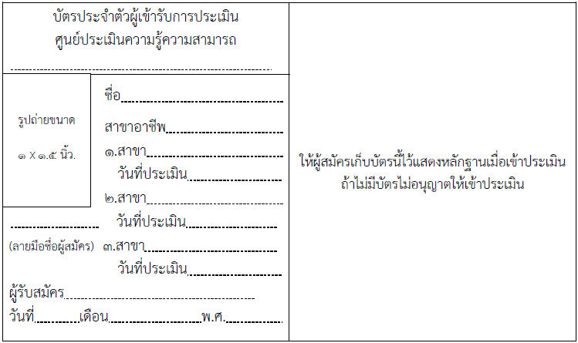
การประเมินความรู้ความสามารถ
แบบบัตรประจำตัว
29

Slide 30
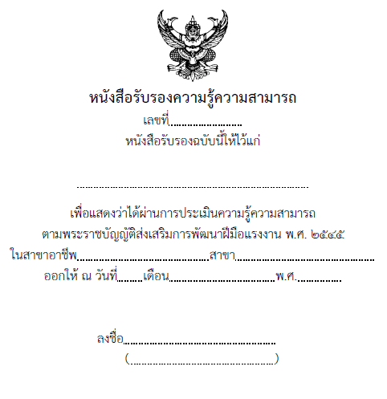
แบบหนังสือรับรองความรู้ความสามารถ
(ผู้อำนวยการสถาบันฯ/ผู้อำนวยการศูนย์ฯ)
30

Slide 31
กระบวนการยื่นคำขอ การประเมินและการออกหนังสือรับรองความรู้ความสามารถ
ตาม พ.ร.บ. ส่งเสริมการพัฒนาฝีมือแรงงาน (ฉบับที่ 2) พ.ศ.2557
ผู้ประกอบอาชีพในสาขาที่ประกาศกำหนด
ประสบการณ์
(น้ำหนัก 25%)
ผ่านมาตรฐานฝีมือแรงงานฯ
(น้ำหนัก 50%)
คุณลักษณะ
ส่วนบุคคล
(น้ำหนัก 25%)
ยังไม่ผ่าน มาตรฐานฝีมือแรงงานฯ
เข้ารับการทดสอบมาตรฐานฯ
ศูนย์ประเมินความรู้ความสามารถ
ศพจ. / ศพร.
จำนวน 66 แห่ง
สพภ.
จำนวน 12 แห่ง
ศูนย์ทดสอบ
ที่ได้รับอนุญาต
จำนวน 48+77 แห่ง
หน่วยงาน กพร. ทั่วประเทศ
องค์กรอาชีพที่ได้รับการรับรอง
หน่วยงานของรัฐที่ได้รับการรับรอง
ผู้ประเมิน 3 คน
ผู้ประเมิน 3 คน
ผู้ประเมิน 3 คน
เอกสาร
ตรวจสอบ
สมุดประจำตัว
สัมภาษณ์
ทดสอบเชิงพฤติกรรม
ผลงานที่ผ่านมา
วิธีอื่นที่เหมาะสม
ผ่านมาตรฐานฝีมือแรงงานฯ
ไม่ผ่านมาตรฐานฝีมือแรงงานฯ
ผลการประเมิน
85% ขึ้นไป
แจ้งผล
ภายใน 5 วันทำการ
ผลการประเมิน
ต่ำกว่า 85%
เข้าสู่กระบวนการฝึกอบรมเพิ่มเติม
ผ่าน
แจ้งเหตุผลที่ไม่ผ่าน
ไม่ผ่าน
หนังสือรับรอง
ความรู้ความสามารถ
(หนังสือมีอายุ 3 ปี)
ก่อนหนังสือฯ หมดอายุ ไม่เกิน 90 วัน
สุภพ ปิงตา
รองอธิบดีกรมพัฒนาฝีมือแรงงาน

Slide 32
ผู้ประเมิน
ความหมาย บุคคลซึ่งได้รับการขึ้นทะเบียน ให้ทำหน้าที่ประเมินผู้ขอหนังสือรับรองความรู้ความสามารถ
แนวทางประเมิน พิจารณาและประเมินด้าน
ค่าทักษะฝีมือ ความรู้ความสามารถ
ประสบการณ์ หรือ ความสำเร็จในการประกอบอาชีพ
คุณลักษณะส่วนบุคคล
โดย หนังสือรับรองการเป็นผู้ประเมิน มีอายุ 5 ปี
32

Slide 33
ผู้ประเมิน
คุณสมบัติ
จบการศึกษาไม่ต่ำกว่า ปริญญาตรี ในสาขาที่เกี่ยวข้อง หรือผ่านมาตรฐานฯ ในสาขาอาชีพที่เกี่ยวข้อง
มีประสบการณ์การทำงานไม่น้อยกว่าห้าปี
ผ่านหลักสูตรการเป็นผู้ประเมิน ของกรมพัฒนาฝีมือแรงงาน
33

Slide 34
ผู้ประเมิน
เอกสารประกอบการยื่นขอ
แบบ คร.18 คำขอรับรองการขึ้นทะเบียนเป็นผู้ประเมิน
รูปถ่าย ขนาด 1 x 1.5 นิ้ว
สำเนาบัตรประจำตัวประชาชน
สำเนาปริญญาบัตร พร้อมสำเนา Transcript หรือ สำเนาใบรับรองมาตรฐานฯ
เอกสารแสดงประสบการณ์ทำงาน
เอกสารแสดงการผ่านการฝึกอบรมการเป็นผู้ประเมิน
34

Slide 35
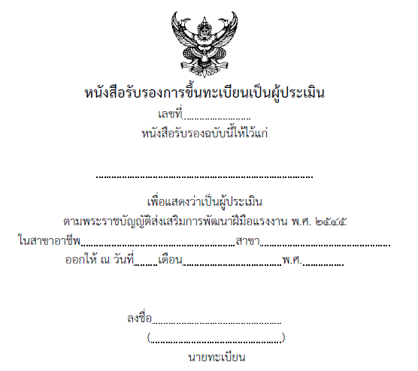
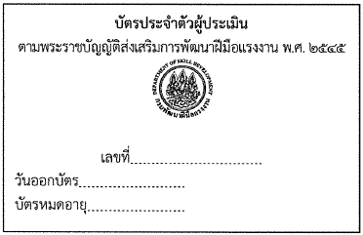
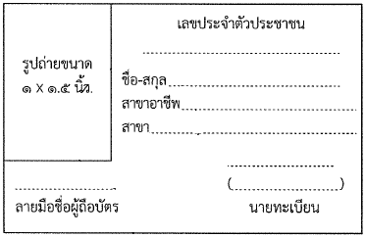
ผู้ประเมิน
(ด้านหน้า)
(ด้านหลัง)
35

Slide 36
ผู้ประเมิน
ตาม พ.ร.บ.ส่งเสริมการพัฒนาฝีมือแรงงาน (ฉบับที่ 2) พ.ศ. 2557
รับขึ้นทะเบียน
ออกหนังสือรับรอง
การขึ้นทะเบียน
(มีอายุ 5 ปี)
ออกบัตรประจำตัว
ผู้ประเมิน
(มีอายุ 5 ปี)
แจ้งเป็นหนังสือพร้อมเหตุผล
คุณสมบัติ “ไม่” ถูกต้องครบถ้วน
คุณสมบัติถูกต้องครบถ้วน
ตรวจสอบคุณสมบัติ
ผ่านการฝึกอบรมหลักสูตร
การเป็นผู้ประเมิน
นายทะเบียน
คุณสมบัติ
ของ
ผู้ประเมิน
สร้างคุณสมบัติให้ถูกต้องครบถ้วน
ยื่นคำขอ
(แบบ คร.18)
มีประสบการณ์การทำงาน
สาขาอาชีพที่เกี่ยวข้อง
ไม่น้อยกว่า 5 ปี
ผู้ประเมิน : บุคคลซึ่งได้รับการขึ้นทะเบียนให้ทำ
หน้าที่ประเมินผู้ขอหนังสือรับรองความรู้ความสามารถ
จบ ป.ตรีหรือผ่านการทดสอบมาตรฐานฯ สาขาอาชีพที่เกี่ยวข้อง
สุภพ ปิงตา
รองอธิบดีกรมพัฒนาฝีมือแรงงาน

Slide 37
ศูนย์ประเมินความรู้ความสามารถ
ศูนย์ประเมินความรู้ความสามารถ
ศูนย์ประเมินความรู้ความสามารถ
กลาง
ศูนย์ประเมินความรู้ความสามารถ
ม. 26/4(2)
สพภ.
หน่วยงานของรัฐ
ศพจ.
องค์กรอาชีพ
ศพร.กทม.
ที่ผ่านการรับรองให้เป็นศูนย์ประเมินความรู้ความสามารถ
รร.
ศูนย์ที่ทำหน้าที่ : ประเมิน และ ออกหนังสือรับรองความรู้ความสามารถ
หน่วยงานของกรมที่ได้รับมอบอำนาจจากนายทะเบียน
37

Slide 38
ศูนย์ประเมินความรู้ความสามารถ ม.26/4(2)
คุณสมบัติ
ได้รับการรับรองเป็นองค์กรอาชีพจาก คกก.ส่งเสริมฯ หรือ
เป็นหน่วยงานของรัฐ ที่มีหน้าที่
ควบคุมกำกับดูแลการประกอบอาชีพ
ควบคุมคุณภาพการผลิต
หรือ
พัฒนาบุคลากรในสาขาอาชีพนั้นตามที่กฎหมายกำหนด
38

Slide 39
ศูนย์ประเมินความรู้ความสามารถ ม.26/4(2)
เอกสารประกอบการยื่น
แบบ คร.5 คำขอเป็นศูนย์ประเมินฯ ม.26/4(2)
สำเนาหนังสือรับรองการเป็นองค์กรอาชีพ หรือ สำเนาหนังสือสำคัญหรือเอกสารที่แสดงความเป็นนิติบุคคลที่จัดตั้งขึ้น
หนังสือที่แสดงว่าเป็นหัวหน้าหน่วยงาน (ภาครัฐ) หรือ ผู้มีอำนาจกระทำการแทนนิติบุคคล หรือ หนังสือมอบอำนาจกระทำการแทนนิติบุคคล
สำเนาบัตรประจำตัวประชาชน หรือ สำเนาบัตรประจำตัวของผู้ยื่น
บัญชีรายชื่อผู้ประเมินในสาขาอาชีพที่ยื่นคำขอ ไม่น้อยกว่าสาขาละ 3 คน พร้อมสำเนาบัตรประจำตัวผู้ประเมิน
บัญชีรายการเครื่องมือ/อุปกรณ์ และสิ่งอำนวยความสะดวก
สำเนาเอกสารแสดงการมีกรรมสิทธิ์ หรือ มีสิทธิครอบครองในที่ดินอันเป็นที่ตั้ง
แผนที่แสดงที่ตั้งศูนย์ประเมินฯ
โครงสร้างบุคลากรประจำศูนย์ฯ
39

Slide 40
อำนาจหน้าที่
ศูนย์ประเมินความรู้ความสามารถกลาง
ส่งเสริมสนับสนุนและจัดให้มีการประเมิน และออกหนังสือรับรองความรู้ความสามารถ
สำรวจ ศึกษา วิเคราะห์ วิจัย รวบรวม และเก็บรักษาข้อมูล เกี่ยวกับสาขาอาชีพ ตำแหน่งงานหรือลักษณะงานที่มีอยู่ในสถานประกอบกิจการ
ประสานงานหน่วยงานภาครัฐ ภาคเอกชน หรือองค์กรอาชีพ เพื่อขอรับการสนับสนุนการดำเนินการตาม พ.ร.บ. นี้
ดำเนินการอื่นตามที่คณะกรรมการส่งเสริมการพัฒนาฝีมือแรงงานมอบหมาย
สุภพ ปิงตา
รองอธิบดีกรมพัฒนาฝีมือแรงงาน

Slide 41
การขอเป็นศูนย์ประเมินความรู้ความสามารถตามมาตรา 26/4(2)
ตาม พ.ร.บ.ส่งเสริมการพัฒนาฝีมือแรงงาน (ฉบับที่ 2) พ.ศ.2557
องค์กรอาชีพที่ได้รับการรับรองจาก นายทะเบียน
นายทะเบียน
* กรุงเทพฯ กพร.
* จังหวัดอื่น หน่วยงาน
กพร.ตั้งอยู่
ยื่นคำขอ (แบบ คร.5)
“ตรวจสอบ”ความพร้อมและความเหมาะสม
มีผู้ประเมินไม่น้อยกว่า 3 คน
หรือ
มีสถานที่ เครื่องมือ อุปกรณ์ สิ่งอำนวยความสะดวก
หน่วยงานของรัฐที่มีหน้าที่เกี่ยวข้องในสาขาอาชีพนั้น
ยื่นคำขอต่ออายุ (แบบ คร.7)
ก่อนหนังสือฯ หมดอายุ
ไม่น้อยกว่า 60 วัน
นายทะเบียนออกหนังสือรับรองการเป็นศูนย์ประเมินฯ
(แบบ คร.6)
“มี”ความพร้อมความเหมาะสม
“ไม่มี”ความพร้อมความเหมาะสม
มีอายุ 2 ปีนับแต่ออกให้
นายทะเบียนแจ้งเป็นหนังสือพร้อมเหตุผล
อำนาจหน้าที่
ศูนย์ประเมินความรู้ความสามารถ
ตามมาตรา 26/4(2)
จัดให้มีการประเมิน
ออกหนังสือรับรองความรู้ความสามารถ
สุภพ ปิงตา
รองอธิบดีกรมพัฒนาฝีมือแรงงาน

Slide 42
การขึ้นทะเบียนเป็นองค์กรอาชีพ
องค์กรอาชีพ
ความหมาย กลุ่มบุคคลหรือสถาบันที่มีวัตถุประสงค์ในการส่งเสริมการประกอบอาชีพซึ่งคณะกรรมการได้รับรองให้มีสิทธิและหน้าที่ตามพระราชบัญญัตินี้ ทั้งนี้ ตามหลักเกณฑ์วิธีการและเงื่อนไขที่คณะกรรมการประกาศกำหนด และให้หมายความรวมถึงองค์กรวิชาชีพตามกฎหมายอื่นด้วย
สิทธิขององค์กรอาชีพ : ขอรับรองเป็นศูนย์ประเมินความรู้ความสามารถ
42

Slide 43
การขึ้นทะเบียนเป็นองค์กรอาชีพ
คุณสมบัติ
กลุ่มบุคคลหรือสถาบันที่จะขอให้คณะกรรมการส่งเสริมการพัฒนาฝีมือแรงงานรับรองให้เป็นองค์กรอาชีพตามพระราชบัญญัตินี้
ต้องเป็นนิติบุคคลตามกฎหมาย
มีวัตถุประสงค์ในการส่งเสริมการประกอบอาชีพในสาขาที่ขอให้รับรอง
43

Slide 44
การขึ้นทะเบียนเป็นองค์กรอาชีพ
เอกสารประกอบการยื่นขอ
แบบ คร.1 คำขอรับรองเป็นองค์กรอาชีพ
สำเนาหนังสือแสดงการจดทะเบียนนิติบุคคลและวัตถุประสงค์
หนังสือที่แสดงว่าเป็นผู้มีอำนาจทำการแทนนิติบุคคล หรือ หนังสือมอบอำนาจให้กระทำการแทนนิติบุคคล
สำเนาบัตรประจำตัวประชาชนของผู้ยื่นคำขอ
การยื่นคำขอในกรุงเทพมหานครให้ยื่น ณ กรมพัฒนาฝีมือแรงงาน ในจังหวัดอื่นให้ยื่น ณ หน่วยงานของกรมพัฒนาฝีมือแรงงาน ที่ผู้ยื่นคำขอตั้งอยู่ในเขตพื้นที่
44

Slide 45
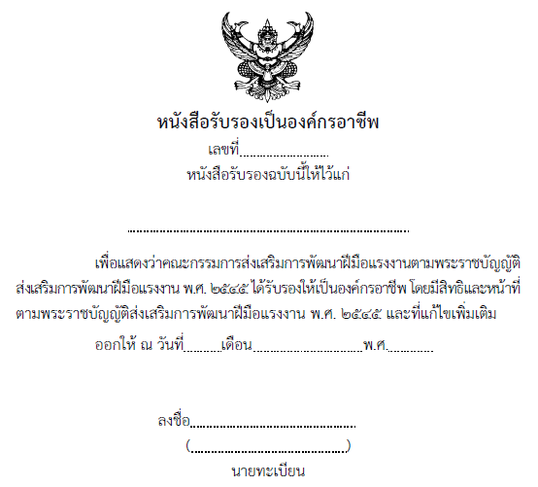

แบบหนังสือรับรอง
45

Slide 46
การรับรองเป็นองค์กรอาชีพ
ตาม พ.ร.บ.ส่งเสริมการพัฒนาฝีมือแรงงาน (ฉบับที่ 2) พ.ศ.2557
กลุ่มบุคคลหรือสถาบัน
ที่มีสถานะเป็นนิติบุคคล
ยื่นคำขอรับรอง
ให้เป็นองค์กรอาชีพ
นายทะเบียน
ตรวจสอบคำขอและ
เอกสาร
นายทะเบียน
กรุงเทพฯ กพร.
จังหวัดอื่น หน่วยงาน กพร. ตั้งอยู่
ถูกต้องครบถ้วน
นายทะเบียน
ออกหนังสือรับรอง
เป็นองค์กรอาชีพ
ให้การรับรอง การขึ้นทะเบียน
คณะกรรมการส่งเสริม
การพัฒนาฝีมือแรงงาน
นายทะเบียนแจ้งเป็นหนังสือพร้อมเหตุผล
“ไม่” รับรอง
สุภพ ปิงตา
รองอธิบดีกรมพัฒนาฝีมือแรงงาน

Slide 47
การใช้เครื่องหมายจ้างงานผู้ได้รับหนังสือรับรอง
หลักเกณฑ์
ผู้ประกอบกิจการที่จะได้รับอนุญาตให้ใช้เครื่องหมายที่แสดงให้เห็นว่าเป็นผู้ประกอบกิจการซึ่งจ้างงานผู้ได้รับหนังสือรับรองความรู้ความสามารถ ต้องจ้างงานผู้ได้รับหนังสือรับรองความรู้ความสามารถเต็มตามจำนวนของลูกจ้างในสาขาอาชีพ ตำแหน่งงาน หรือลักษณะงาน ที่อาจเป็นอันตรายต่อสาธารณะ หรือต้องใช้ผู้มีความรู้ความสามารถตามที่รัฐมนตรีประกาศกำหนด
47

Slide 48
การใช้เครื่องหมายจ้างงานผู้ได้รับหนังสือรับรอง
การยื่นคำขอ
ให้ยื่น ณ ท้องที่ที่สถานประกอบกิจการของผู้ประกอบกิจการนั้นตั้งอยู่ ในกรุงเทพมหานคร ให้ยื่น ณ กรมพัฒนาฝีมือแรงงาน ในจังหวัดอื่น ให้ยื่น ณ หน่วยงานของกรมพัฒนาฝีมือแรงงานที่ตั้งอยู่ในจังหวัดนั้น
48

Slide 49

การใช้เครื่องหมายจ้างงานผู้ได้รับหนังสือรับรอง
ค่าธรรมเนียม
ค่าธรรมเนียมให้ใช้เครื่องหมาย ครั้งละ 5,000 บาท
49

Slide 50

Questions & Answers

Slide 51
แบบฟอร์มการยื่นขอรับรองหลักสูตรยกระดับฝีมือ
กรณีดำเนินการฝึกเอง
1. (แบบ ฝย / ฝป 1) คำขอรับการรับรองหลักสูตร ค่าใช้จ่ายในการฝึกยกระดับฝีมือแรงงานและการฝึกเปลี่ยนสาขาอาชีพ
2. เอกสารแนบท้าย (ระบุชื่อหลักสูตร)
3. (แบบ ฝย/ฝป 2-1) รายละเอียดเกี่ยวกับหลักสูตรและค่าใช้จ่ายในการฝึกยกระดับฝีมือแรงงานและการฝึกเปลี่ยนสาขาอาชีพ
4. (แบบ ฝย/ฝป 3) รายชื่อผู้รับการฝึกอบรม
5. แบบแนบ ฝย/ฝป 3 ใบลงทะเบียนผู้รับการฝึกอบรม

Slide 52
เอกสารประกอบการยื่นคำขอรับการรับรองหลักสูตร
กรณีดำเนินการฝึกเอง
1. กำหนดการฝึกอบรม
2. เนื้อหาหลักสูตรฝึกอบรม
3. กรณีใช้วิทยากรภายใน (ให้แนบหนังสือรับรองวิทยากรหรือสำเนาคำสั่งแต่งตั้งวิทยากรของสถานประกอบกิจการ (รับรองสำเนาถูกต้อง)
4. กรณีจ้างวิทยากรจากภายนอก ให้แนบหลักฐานวิทยากร เช่น สำเนาบัตรประชาชนหรือสำเนาบัตรข้าราชการของวิทยากร โดยให้วิทยากรรับรองสำเนา “ข้าพเจ้ารับเชิญเป็นวิทยากรหลักสูตร......ในวันที่.......ให้กับ.......จริง”
5. หลักฐานค่าใช้จ่ายในการฝึกอบรม (ถ้ามี) ให้รับรองสำเนาถูกต้องทุกฉบับ
6. ภาพถ่ายในขณะฝึกอบรม

Slide 53
แบบฟอร์มการยื่นขอรับรองหลักสูตรยกระดับฝีมือ
กรณีส่งไปรับการฝึกอบรมภายนอก
1. (แบบ ฝย / ฝป 1) คำขอรับการรับรองหลักสูตร ค่าใช้จ่ายในการฝึกยกระดับฝีมือแรงงานและการฝึกเปลี่ยนสาขาอาชีพ
2. เอกสารแนบท้าย (ระบุชื่อหลักสูตร)
3. (แบบ ฝย/ฝป 2-2) รายละเอียดเกี่ยวกับหลักสูตรและค่าใช้จ่ายในการฝึกรายชื่อผู้รับการฝึกอบรม กรณีส่งลูกจ้างไปรับการฝึกกับสถานศึกษาหรือสถานฝึกอบรมฝีมือแรงงาน

Slide 54
เอกสารประกอบการยื่นคำขอรับการรับรองหลักสูตร
กรณีส่งไปรับการฝึกอบรมภายนอก
1. กำหนดการฝึกอบรม
2. เนื้อหาหลักสูตรฝึกอบรม
3. สำเนาวุฒิบัตรหรือหนังสือรับรองการผ่านการอบรม (ถ้ามี) พร้อมรับรองสำเนาถูกต้องทุกฉบับ
4. หากไม่มีตาม (ข้อ 3) ให้แนบหนังสือหรือแบบตอบรับการเข้าอบรมเพื่อใช้เป็นเอกสารอ้างอิงในการส่งฝึกอบรม พร้อมรับรองสำเนาถูกต้อง
5. หลักฐานค่าใช้จ่ายในการฝึกอบรม (ถ้ามี) พร้อมรับรองสำเนาถูกต้อง

Slide 55
หลักสูตรศูนย์พัฒนาฝีมือแรงงานจังหวัดสระบุรี

Slide 56
หลักสูตร Productivity
14 เครื่องมือคุณภาพ
Kaizen เพื่อการเป็นผลผลิตและปรับปรุงงาน
การดูแลรักษาและการใช้งานเครื่องจักรอย่างถูกต้อง
การลดความสูญเปล่าในกระบวนการผลิตและธุรกิจบริการ
ความรู้เบื้องต้นเกี่ยวกับการจัดการระบบโลจิสติกส์และโซ่อุปทาน
เทคนิคการศึกษาวิธีการทำงานและการศึกษาเวลาเพื่อเพิ่มผลิตภาพ

Slide 57
แผนการฝึกอบรม
เรียน นายทะเบียน
แผนการฝึกอบรมประจำปี 2559
 | เลขที่บัญชีผู้ประกอบกิจการ | _______________________
 | ชื่อสถานประกอบกิจการ | _____________________
 | อำเภอ | _____________________
 | ประเภทอุตสาหกรรม | _____________________
ลำดับ | หลักสูตรที่ฝึกอบรม | ตำแหน่ง | จำนวน | ระยะเวลาการฝึกอบรม | สถานที่จัดอบรม | หมายเหตุ
ที่ | (กรณีเป็นผู้ดำเนินการฝึกเอง) | ผู้เข้าอบรม | (คน) | (ระบุวันที่ฝึกอบรม)
หมายเหตุ:- แจ้งล่วงหน้า 5 วัน ก่อนเริ่มดำเนินการฝึก
ลงชื่อ ....................................................ผู้จัดทำ |  |  |  |  | ศูนย์พัฒนาฝีมือแรงงานจังหวัดสระบุรี
(....................................................) | (....................................................) |  |  |  | ฝ่ายส่งเสริมการพัฒนาฝีมือแรงงาน
ตำแหน่ง............................................................. |  |  |  |  | โทร 08 8278 5598
เบอร์โทร............................................................. |  |  |  |  | โทรสาร 0 3667 9719
email…………………………………………………………….

Slide 58
แบบรายงานการตรวจฝึกอบรมของสถานประกอบกิจการ

Slide 59
สมัครด่วน
สาขาที่พร้อมบริการแล้ว
สมัคร 1 คน ก็เปิดฝึกทันที
สาขาช่างเชื่อม
สาขาช่างไฟฟ้า
สาขาคอมพิวเตอร์
(กรอกใบสมัคร + สำเนาบัตรประชาชน)
สมัครด้วยตนเองได้ที่ศูนย์พัฒนาฝีมือแรงงานจังหวัดสระบุรี

Slide 60
การขออนุญาตจัดตั้งศูนย์ทดสอบมาตรฐานฝีมือแรงงาน
คุณสมบัติของผู้ขอรับอนุญาตเป็นศูนย์ทดสอบมาตรฐานฝีมือแรงงาน
  เป็นสถานประกอบการที่มุ่งใช้มาตรฐานฝีมือแรงงานเป็นเครื่องมือในการวัดคุณภาพของหน่วยงาน
  เป็นหน่วยงานที่มุ่งใช้มาตรฐานฝีมือแรงงานเป็นเครื่องมือในการวัดคุณภาพของ >>>> ผู้ที่ปฏิบัติงาน >>> ผู้ที่จะเข้าทำงานใหม่ >>> ผู้ที่จะสำเร็จการศึกษา
  หน่วยงานอื่น ๆ ที่เห็นเหมาะสม

Slide 61
ความเหมาะสมความพร้อมของผู้ขออนุญาต
อาคารสถานที่ มีความแข็งแรง สะอาด ขนาดพื้นที่มีความเหมาะสม กับสาขาที่จะทดสอบ
เครื่องมือ เครื่องจักร อุปกรณ์ วัสดุ ที่จะใช้ทดสอบ มีความพร้อม ครบถ้วนตามข้อกำหนดของสาขาที่ขอทดสอบ ฯ
จำนวนกรรมการวัดผลการทดสอบ มีคุณสมบัติดังนี้ ผ่านการทดสอบมาตรฐานฝีมือแรงงาน/จบ ปวช. ขึ้นไป ในสาขาที่ขอทำการทดสอบ ฯ และมีจำนวนไม่น้อยกว่า 3 คน

Slide 62
การดำเนินการขออนุญาต (ไม่ต้องเสียค่าใช้จ่ายใดๆทั้งสิ้น)
ยื่นคำขอโดยใช้แบบ
มฐ. 1 (คำขอรับอนุญาตเป็นผู้ดำเนินการทดสอบมาตรฐานฝีมือแรงงาน)
มฐ. 2 (สาขาอาชีพที่ขอดำเนินการทดสอบมาตรฐานฝีมือแรงงานแห่งชาติ)
มฐ. 3 (รายชื่อผู้ทดสอบมาตรฐานฝีมือแรงงาน)
(เพื่อความรวดเร็วในการพิจารณา กรุณากรอกข้อมูลให้ครบตามแบบ และแนบเอกสารที่กำหนดไว้ในแบบ มฐ.1 ให้ครบถ้วน)
สถานที่ยื่นคำขอ>>>>ขอตั้งในจังหวัดใดยื่นที่>>>สถาบัน/ศูนย์พัฒนาฝีมือแรงงานในจังหวัดนั้น

Slide 63
การพิจารณาตรวจสอบความพร้อมและความเหมาะสม
เมื่อได้รับเรื่องแล้ว>>>คณะทำงานตรวจสอบความพร้อม ฯ>>>จะไปทำการตรวจสอบ(โดยจะนัดล่วงหน้า)>>>ตรวจสอบสถานที่ เครื่องจักร เครื่องมือ วัสดุ อุปกรณ์ ในสาขาและตำแหน่งต่างๆ >>>ถ่ายรูปสถานที่
การพิจารณา
สรุปผลการตรวจสอบ>>>เสนอกรมพัฒนาฝีมือแรงงาน พิจารณา>>แจ้งผลการพิจารณา
(ถึงผู้ขอโดยตรง) ให้ไปรับใบอนุญาตที่ สถาบัน/ศูนย์ ที่ยื่นคำขอ>>>ผู้ขอเซ็นรับใบอนุญาตในใบรับอนุญาต(ใบอนุญาตใช้ได้ 2 ปี)>>>ส่งใบรับให้กองมาตรฐานฯ>>>กองมาตรฐาน ฯ>>>มอบเครื่องหมายศูนย์ทดสอบมาตรฐานฝีมือแรงงานให้>>>จัดพิธีรับมอบ

Slide 64
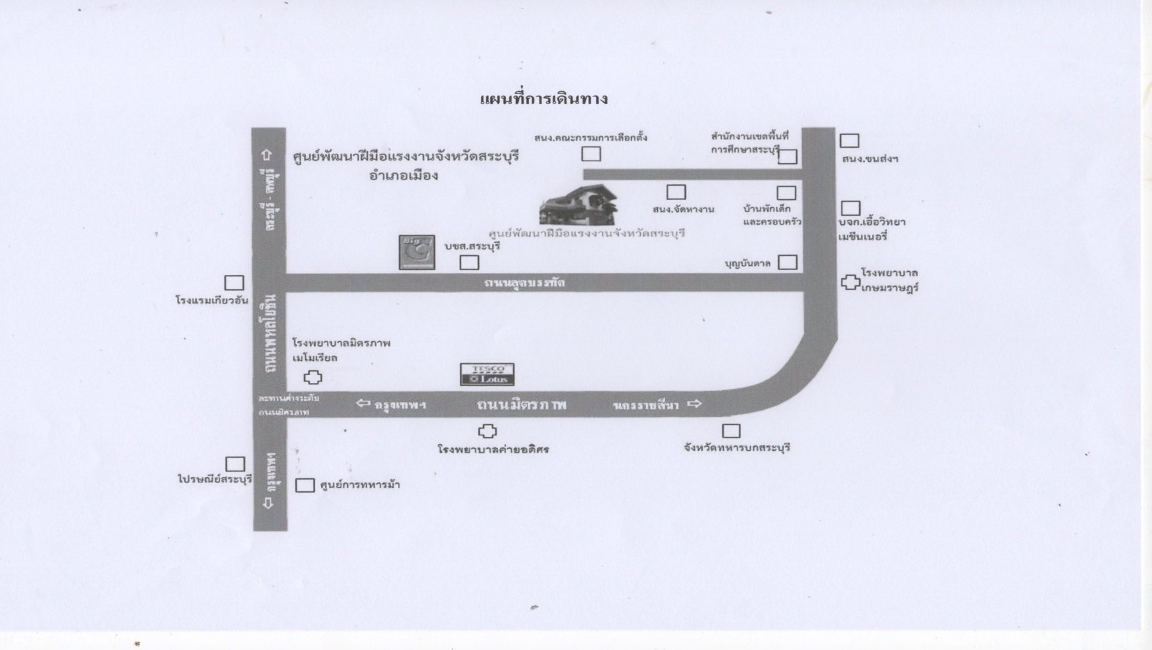
แผนที่ศูนย์พัฒนาฝีมือแรงงานจังหวัดสระบุรี
สาขาอำเภอเมือง

Slide 65
Questions & Answers

Slide 66

ขอบคุณ
สวัสดี

